Slide 1
SPOC
Small Private Online Course
小规模限制性在线课程
SPOC是在大学校园课堂，采用MOOC的讲座视频（同时采用其在线测试、互评、答疑等功能），实施课堂教学与在线教学的混合学习模式

Slide 2
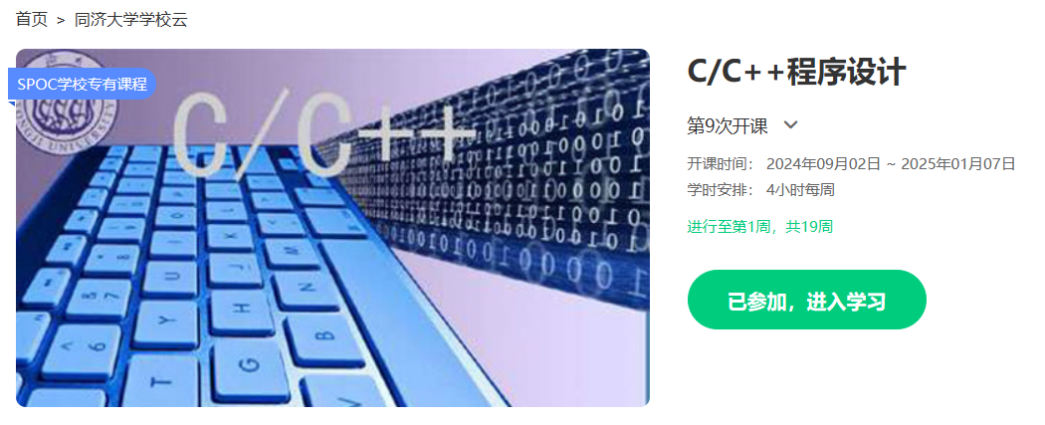

本学期选择学习的SPOC课程：
SPOC课程链接
https://www.icourse163.org/spoc/course/TONGJI-1461040163
注意，要选有“SPOC学校专有课程”标志的SPOC课程，不要错选平台上同名的MOOC课程！

Slide 3
视频部分：课堂内容没有理解的同学可以反复观看视频
单元测验：检测对知识点的掌握，需完成，计入平时 成绩
单元作业：即为上机实验内容、需按时完成提交、互评、 计入平时成绩；
注意：
单元作业务必记得按时互评，否则无法补救；
单元作业若未按时按量互评，该次作业成绩系统自动按实际成绩的50%或80%计算

Slide 4
后面几页内容为登录爱课程学校云平台选择SPOC课程的方法，可以选看。
已有SPOC账号并能正常登录选课的同学不用看，昵称大家用以往在SPOC上注册过账号的昵称即可，不必修改。
若未注册过账号，注册时请注意认证码是888888，不是系统提示的身份证号后6位

Slide 5
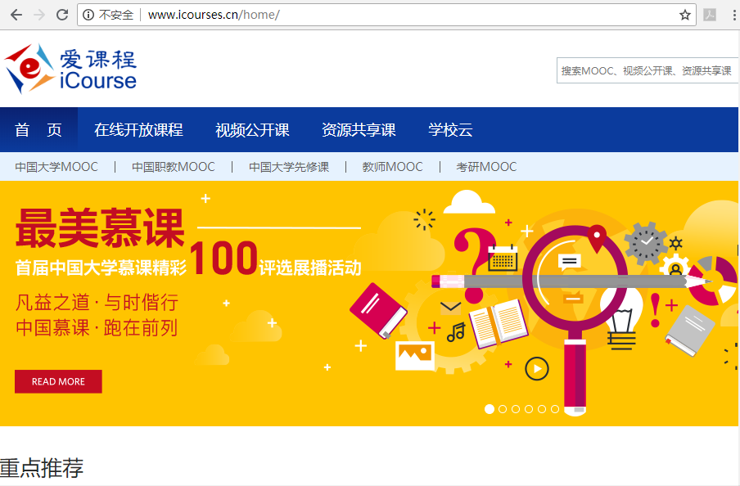
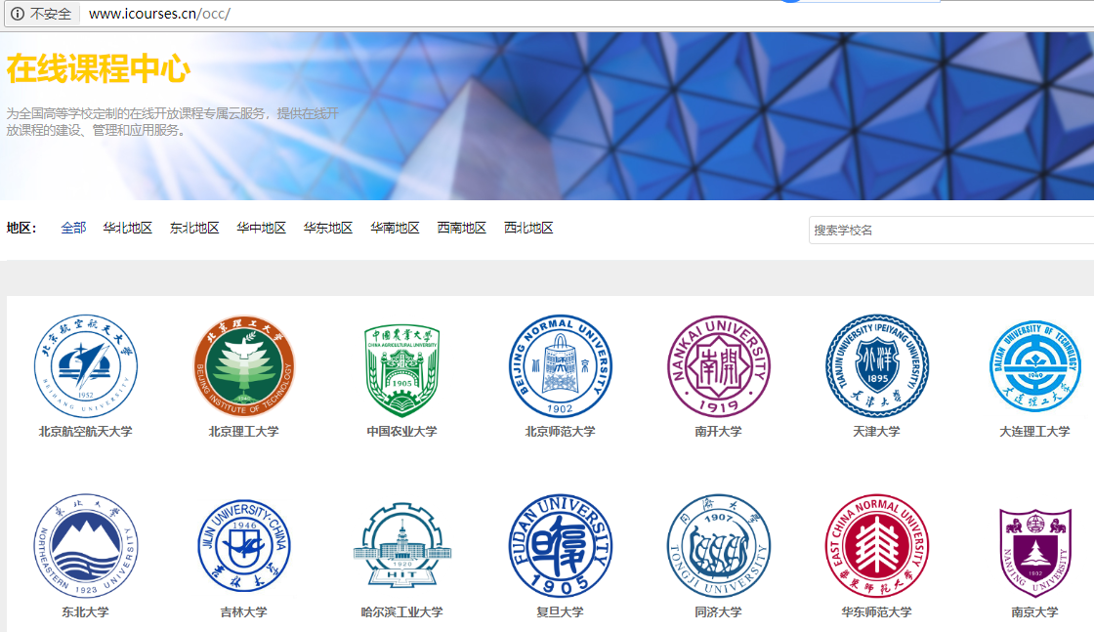
0.访问http://www.icourses.cn → 学校云 → 同济大学

Slide 6
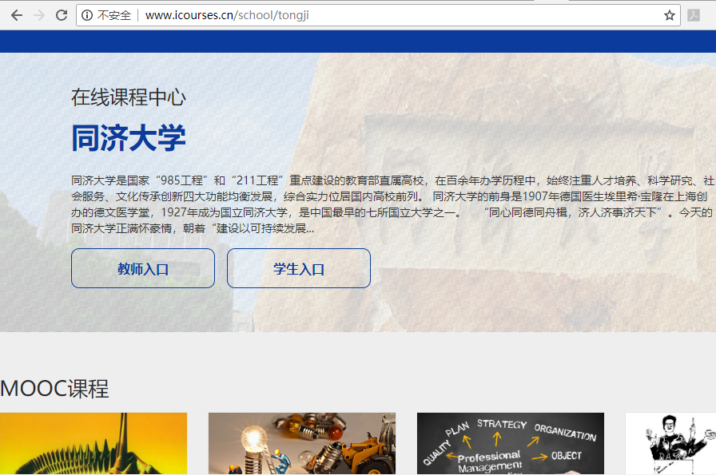
1.或直接访问 http://www.icourses.cn/school/tongji
然后点击 “学生入口”

Slide 7
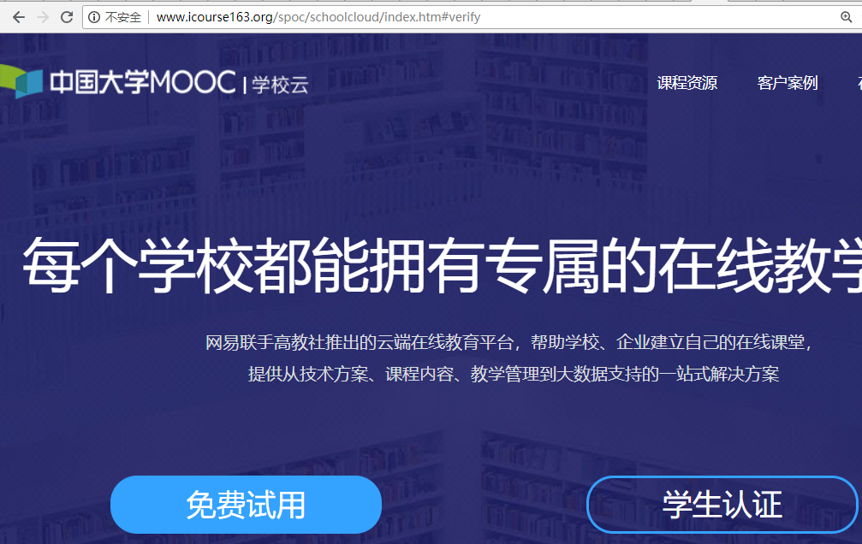
2.单击“学生认证”

Slide 8
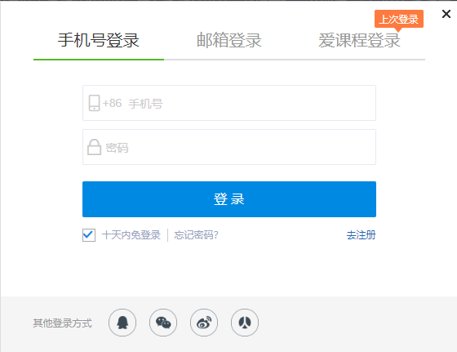
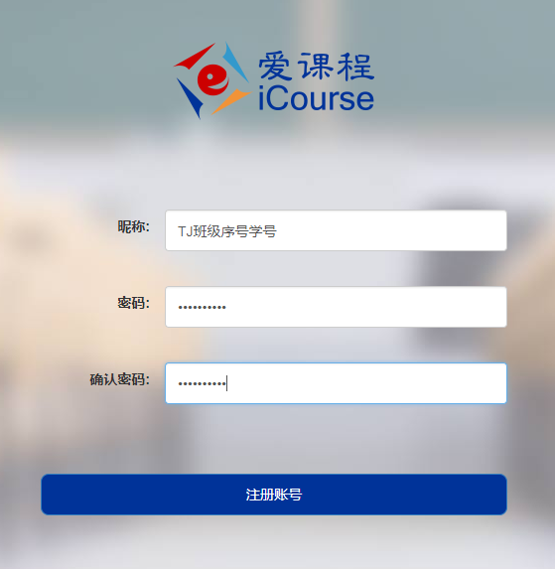
3.在弹出的窗口选择适当方式进行登录
注意：如未注册请首先注册，且昵称形式为：
TJ+C+班级序号+学号
如TJC031800001
班级序号参见本人课表中该课程序号的最末两位

Slide 9
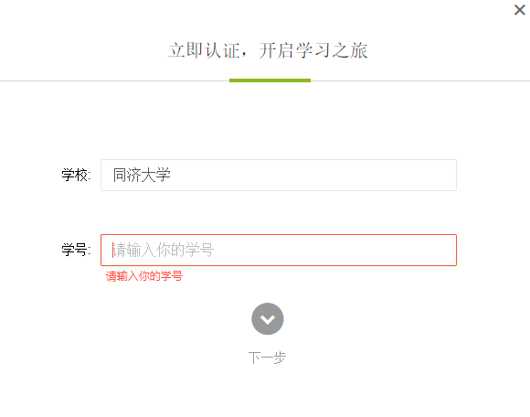
4.登录成功后再次点击“学生认证”
5.然后在认证窗口中
输入学校、学号
单击 下一步

Slide 10
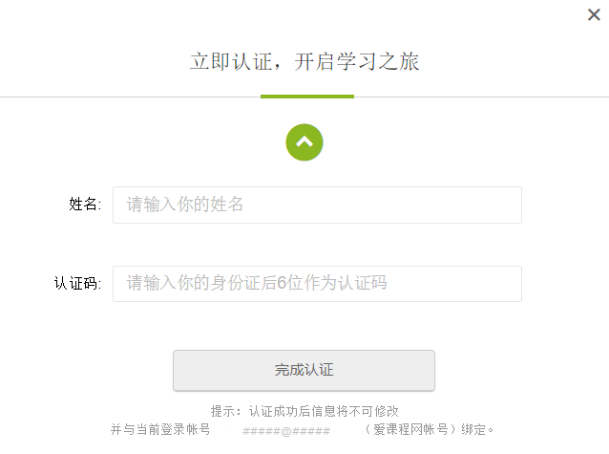
6.输入姓名和认证码，单击完成认证
（认证码输入888888即可）
888888
注意认证码是888888，不是身份证号后6位

